Slide 1
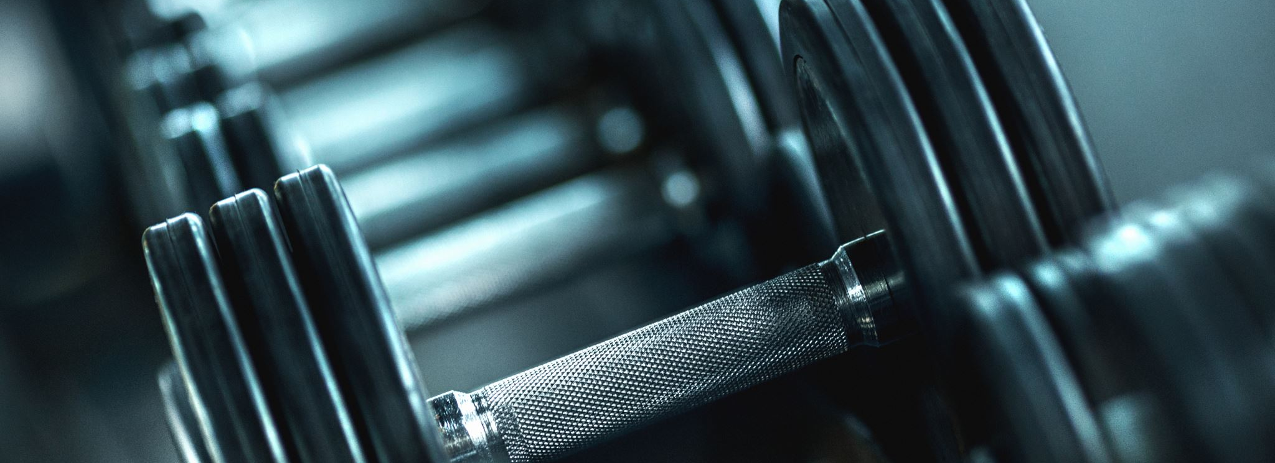
Fyziologie zátěže Hormony regulující metabolismus během cvičení
MGR. VOJTĚCH GRÜN

Slide 2
Hormonální produkce
Notes:
Uvolňování hormonů z mnoha cílových žláz je ovlivňováno adenohypofýzou. Uvolňování
hormonů z adenohypofýzy je řízeno regulačními hormony z hypotalamu. Přitom se rozlišují
hormony, které uvolňování stimulují (liberiny) a hormony, které uvolňování tlumí (statiny).
Hormony neurohypofýzy (antidiuretický hormon – ADH, oxytocin) se tvoří v hypotalamu a
jsou do neurohypofýzy transportovány. Hormony adenohypofýzy mají koncovku – tropin.

Slide 3
Časová osa hormonální aktivity při cvičení
Před začátkem cvičení
Sympatoadrenální osa – adrenalin a noradrenalin
Během cvičení
Sympatoadrenální soustava
hypotalamohypofyzární systém
hypotalamo-hypofyzárně-tyreoidální osa
Po cvičení
Návrat do rovnovážného stavu + anabolické procesy

Slide 4
Před cvičením – sympatoadrenální osa
„předstartovní stav“
Aktivace mediátorů adrenalin a noradrenalin
Sympatická vlákna v oblasti Th1-L2 inervace hladké svaloviny cév a vnitřních orgánů
Zahájení glykogenolýzy
Sympatikus stimuluje kardiorespirační systém (transport) a napětí kosterních svalů

Slide 5
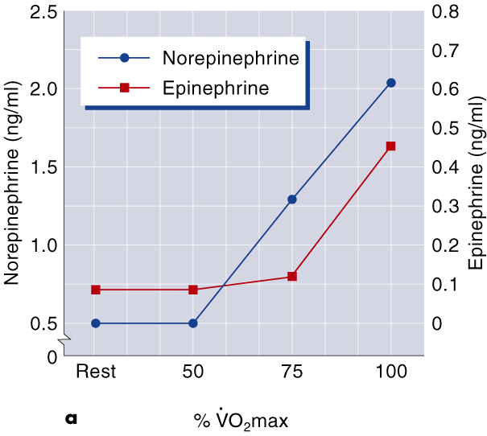
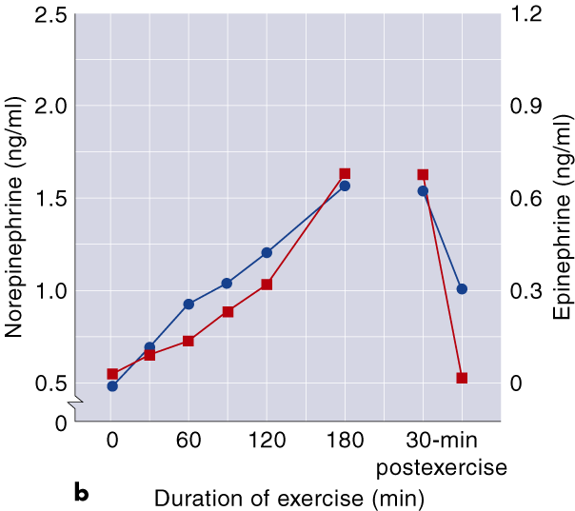
Během cvičení
Významná aktivace sympatoadrenální soustavy
(Nor)adrenalin jako neurotransmiter (za 2-3 s)
(Nor)adrenalin z dřeně nadledvin asi po 20-30 s

Slide 6
Během cvičení osa hypothalamus-hypofýza-nadledvina
Hypothalamus
Kortikoliberin (CRH) + arginin-vazopresin (AVP)
Hypofýza
Přeměna AVP na vazopresin/antidiuretický hormon (ADH)
Produkce CRH, adrenokortikotropní hormon (ACTH) a kortizol (do 60 s od zahájení cvičení) – čím vyšší intenzita cvičení, tím vyšší produkce
produkce katecholaminů (dřeň nadledvin) = produkce CRH a ACTH
produkce glukokortikoidů (kůra nadledvin) = produkce CRH a ACTH

Slide 7
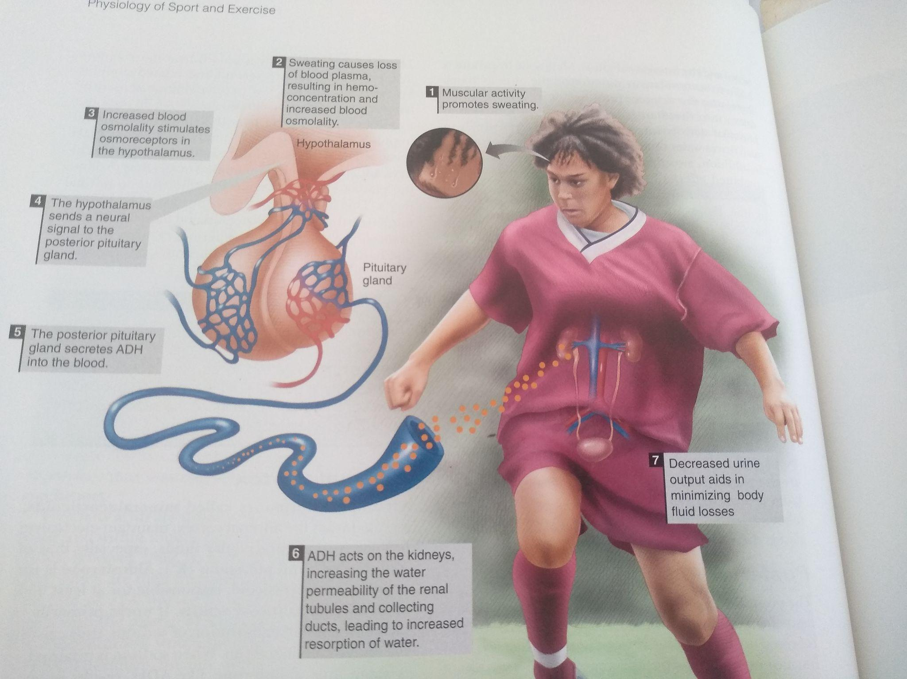

Slide 8
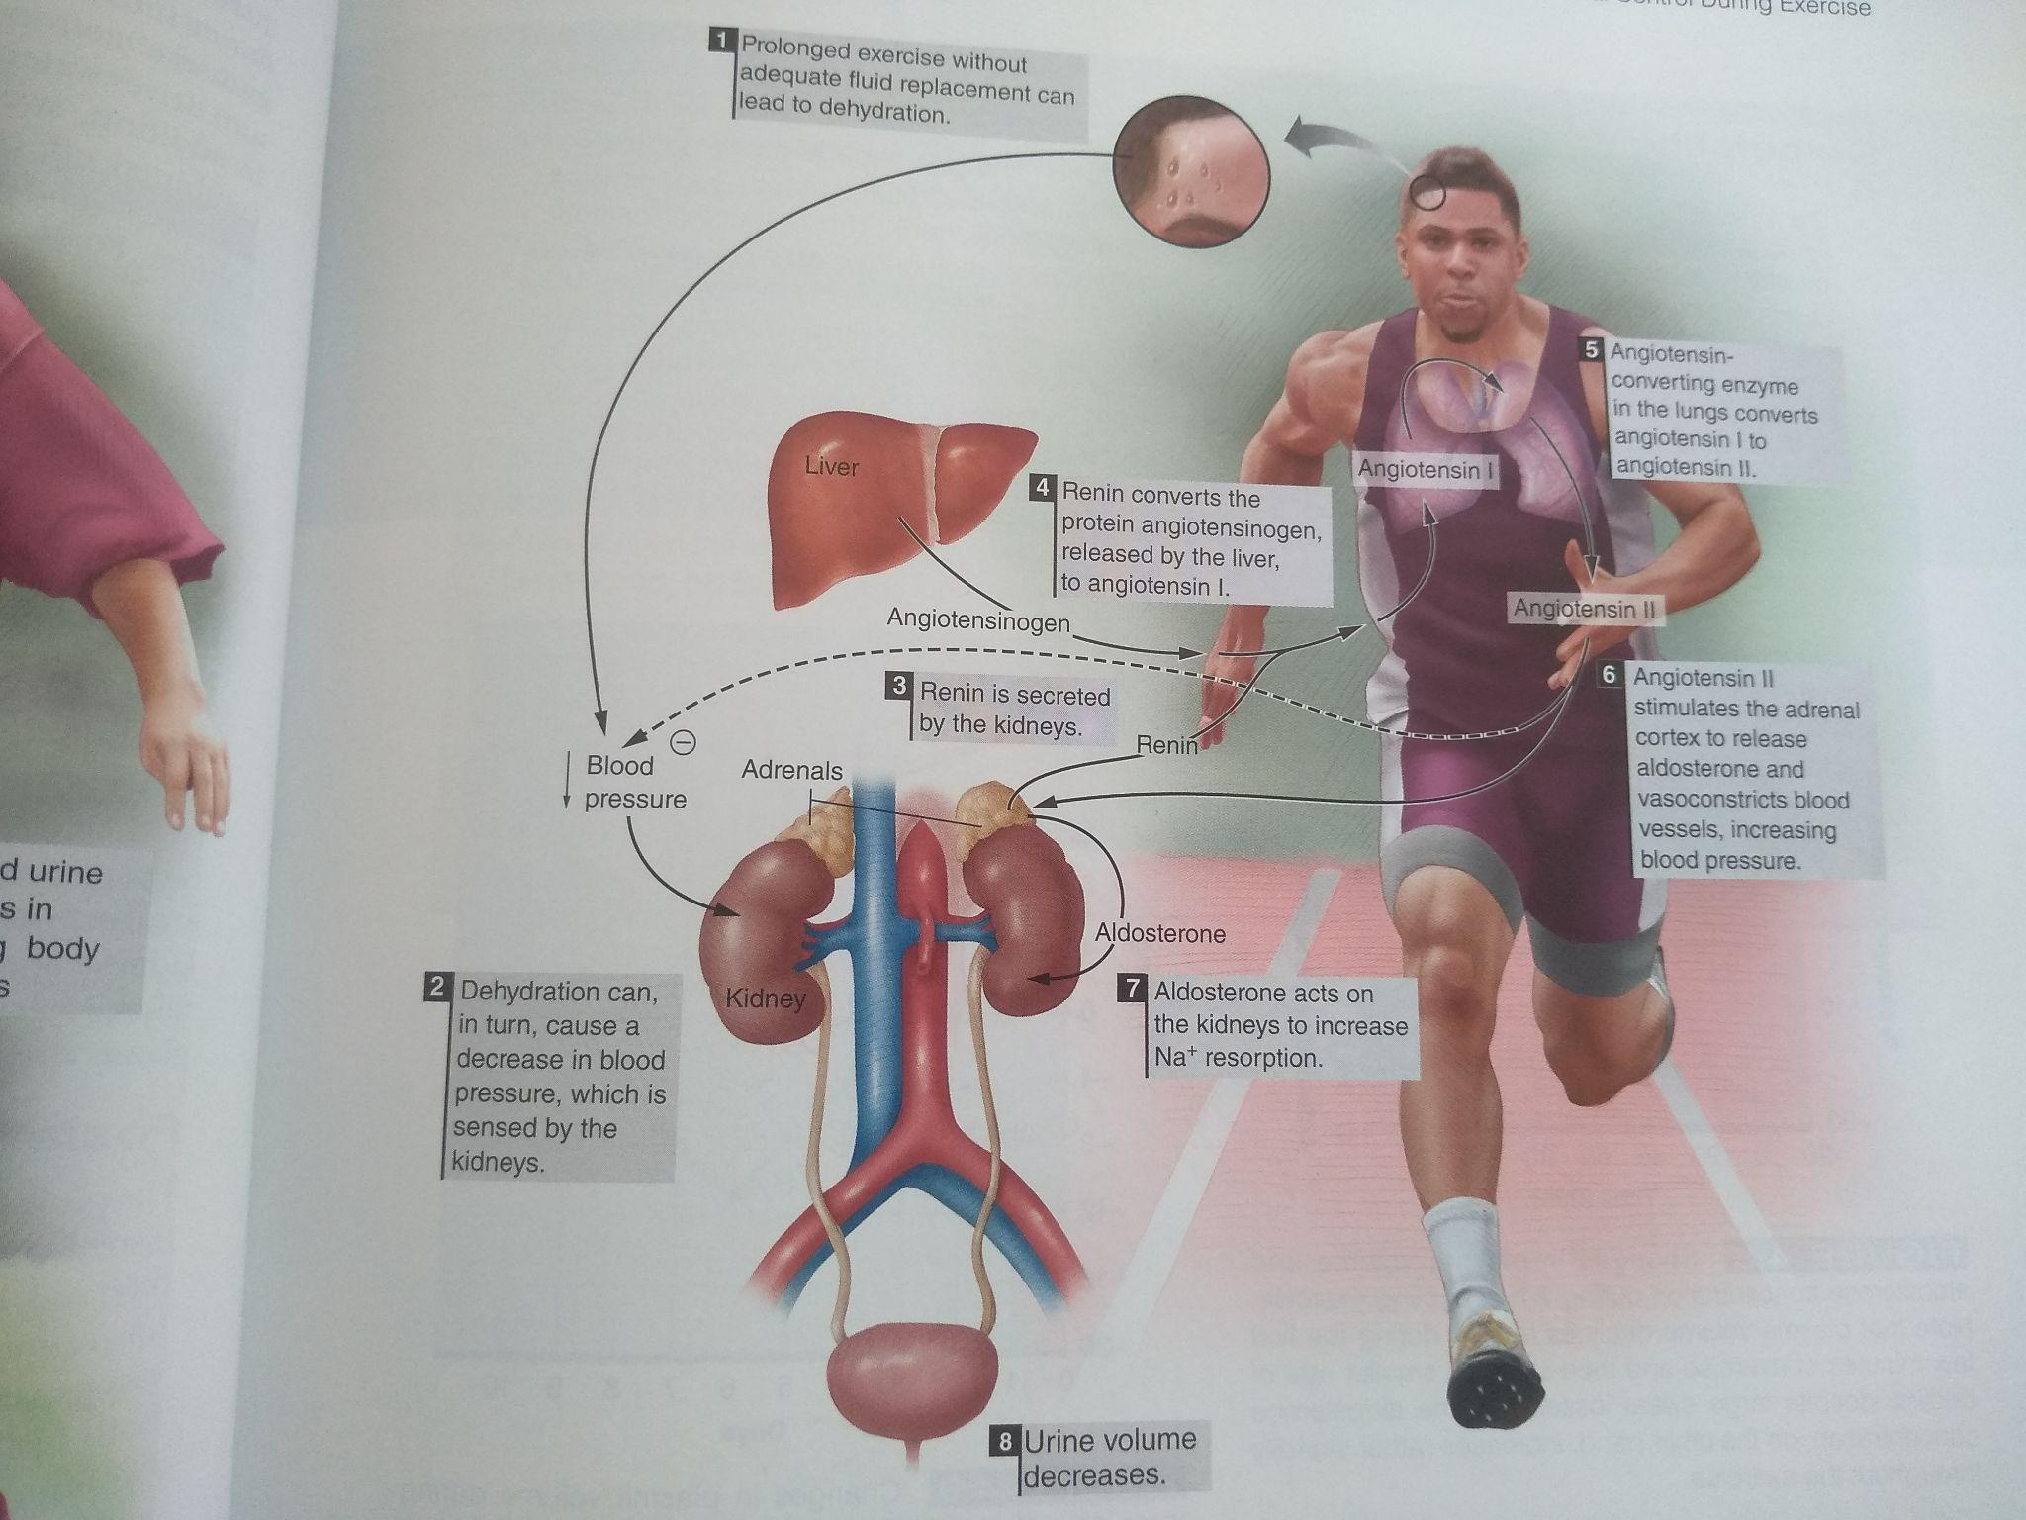

Slide 9
Během cvičení osa hypothalamo-hypofýzárně-tyreoidální
Tyreotropin uvolňující hormon (TRH)
tyreotropin (TSH)
Trijodtyronin (T3) a tyroxin (T4)
Oddálený nástup, ale dlouhodobější účinek
Zasahují do metabolismu glykogenolytickým a lipolytickým efektem

Slide 10
Během cvičení
produkce glukagonu (10-30 min od začátku cvičení)
produkce inzulinu
Dále také produkce endorfinů a enkefalinů

Slide 11
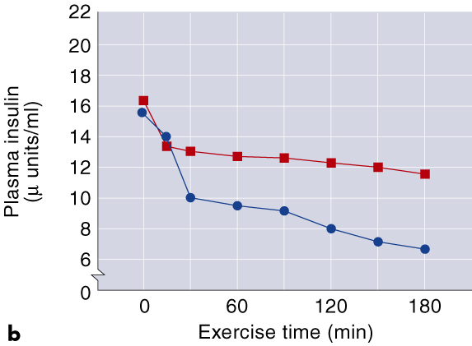
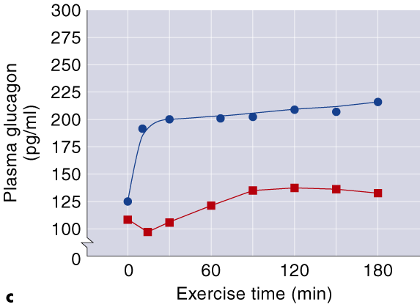
Glukoza, insulin a glukagon během cvičení

Slide 12
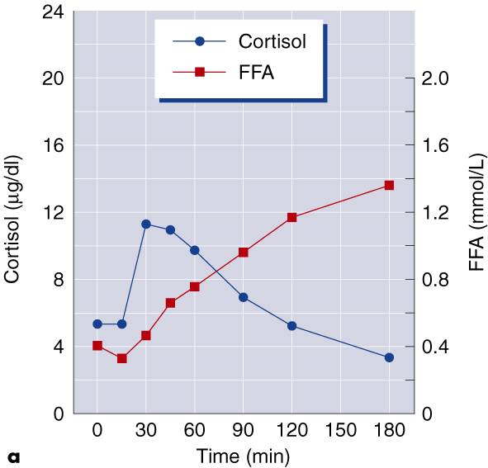
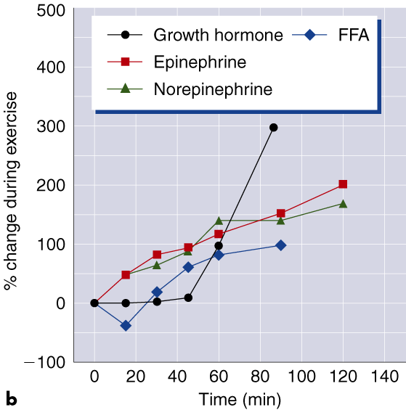
Změna hladiny hormonů během cvičení na 65 % VO2max

Slide 13
Aktivita – doplňte +/-
Hormon | Účinek | Při zatížení
Katecholaminy | Met. cukrů a tuků
STH – somatotropní h. | Glykolýza a lipolýza, proteosyntéza
ACTH a kortizol | Stimulace kůry nadledvin a aldosteronu
T3 a T4 | Zvýšení metabolismu
glukagon | Glykogenolýza, lipolýza a glukoneogeneze
inzulin | Utilizace glukozy v bb., proteosyntetický a lipogenetický účinek
Vasopresin (ADH) | Retence vody (snížení diurézy)
Renin-angiotensin-aldosteron | Retence Na a vody
Endorfiny | Vliv na náladu, tlumí bolest
Testosteron | Metabolismus cukrů a tuků
Erytropoetin (EPO) | stimulace tvorby erytrocytů

Slide 14
Po cvičení
Nutnost nastolit homeostázu
Důležitá funkce anabolických hormonů
Testosteron, STH, tyroxin (T4) a inzulin
Ale také aldosteron a vasopresin – snižují produkci moči

Slide 15
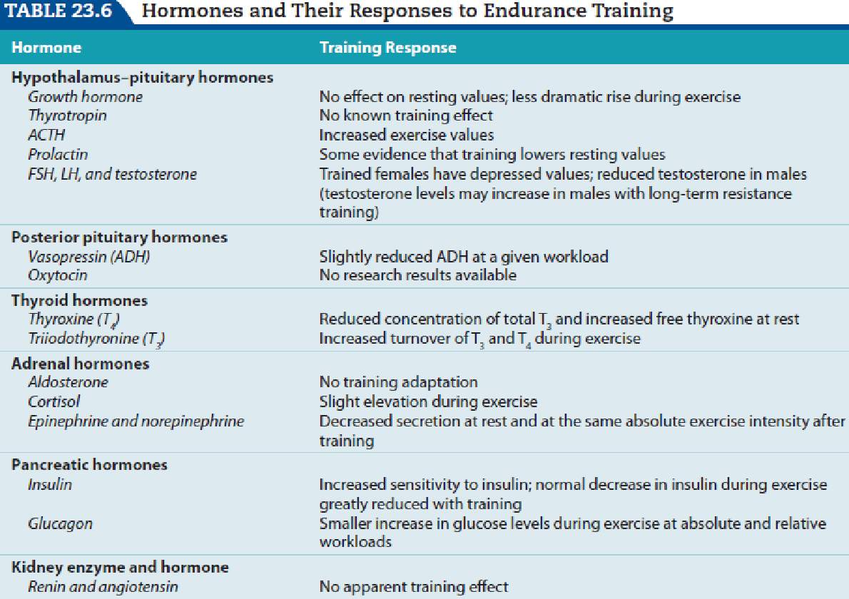

Slide 16
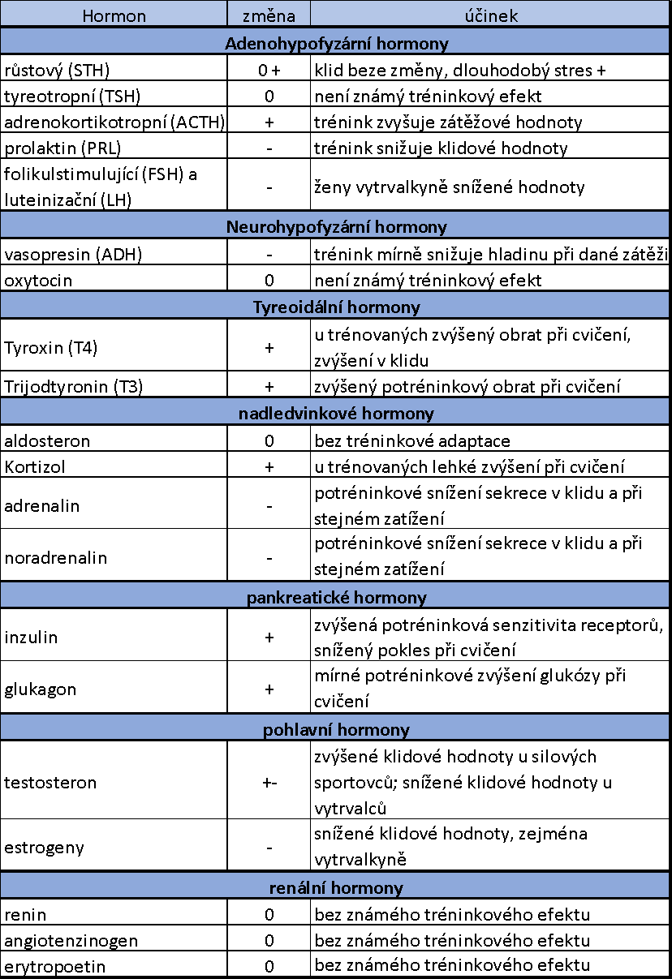
Tréninková hormonální adaptace

Slide 17
Kazuistiky (práce ve skupině) Který hormon(y) má souvislost v jednotlivých případech?
Silniční cyklistka pojede závod v 30°C horku a má obavy z dehydratace.
Vzpěrač si všiml po pravidelném měsíčním tréninku 4x týdně, že došlo k nárustu objemu svalů.
Běžkyně na 3000 m si všimla, že poslední kolo (400m) má v závodě vždy rychlejší a má vyšší tepovou frekvenci i v případě, že celý závod běží pocitově na svém maximu.
Skokan do výšky před závodem pociťuje zvýšenou TF a tenzi ve svalech.

